Slide 1

Региональный модельный центр
дополнительного образования детей
Ставропольского края
Запись на программы через
определение
типологии личности ребенка
Дополнительное
образование
детей:
Найди себя в системе дополнительного образования детей
ИЛИ
как выбрать?
Как найти то, чем вы действительно хотите заниматься?
Н а п р а в л е н н о с т и
СОЦИАЛЬНО-
ГУМАНИТАРНАЯ
ЕСТЕСТВЕННОНАУЧНАЯ ХУДОЖЕСТВЕННАЯ
ФИЗКУЛЬТУРНО-
СПОРТИВНАЯ
ТУРИСТСКО-
КРАЕВЕДЧЕСКАЯ
ТЕХНИЧЕСКАЯ

Slide 2
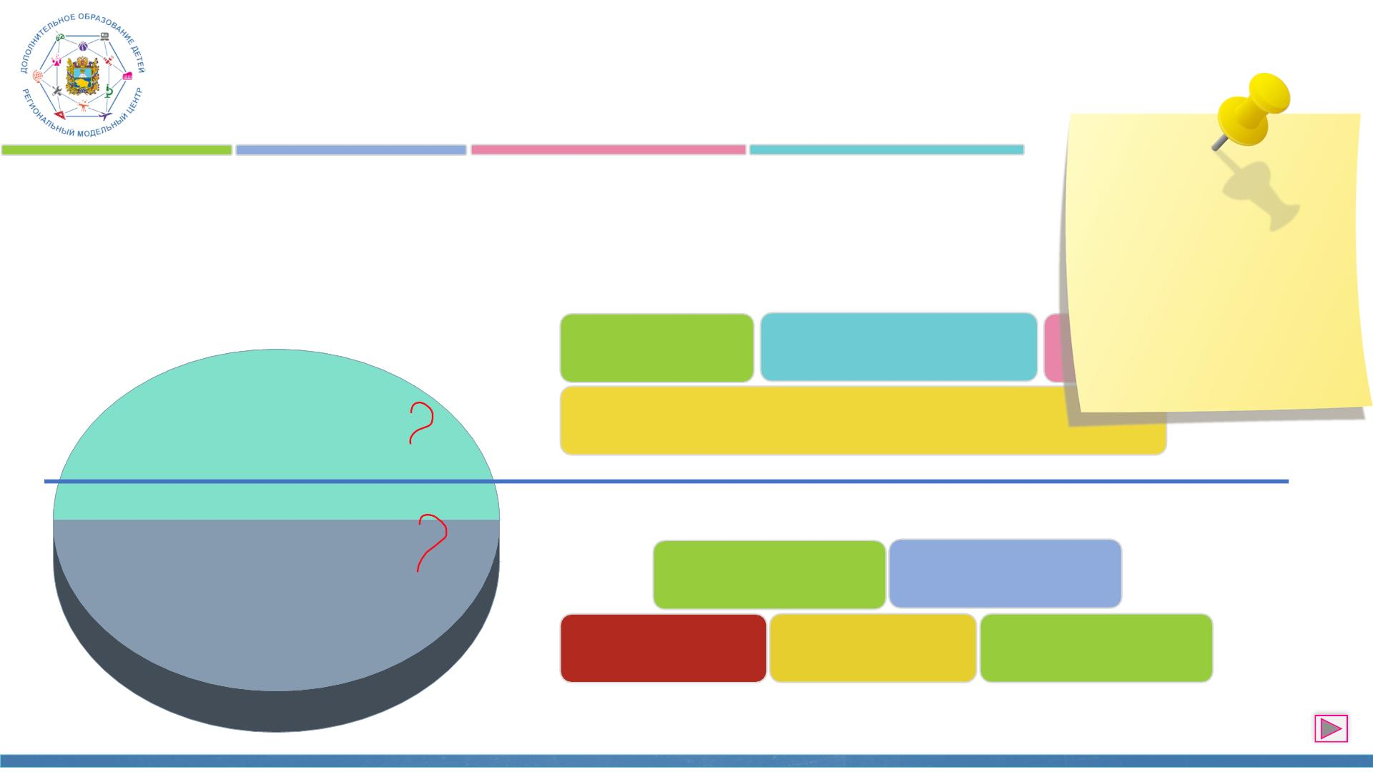
Четыре темперамента
у детей и взрослых (общительный, замкнут
К какой группе больше подходит Ваш ребенок?
К какой группе ты больше всего подходишь?
Информация по
определению
темперамента
ребенка для
родителя
решительный коммуникабельный
легко взаимодействует с окружающ
(законного
представителя) и
детей,
достигших 14
летнего возраста
Общительный
Замкнутый
спокойный
обособленный
осторожный

Slide 3
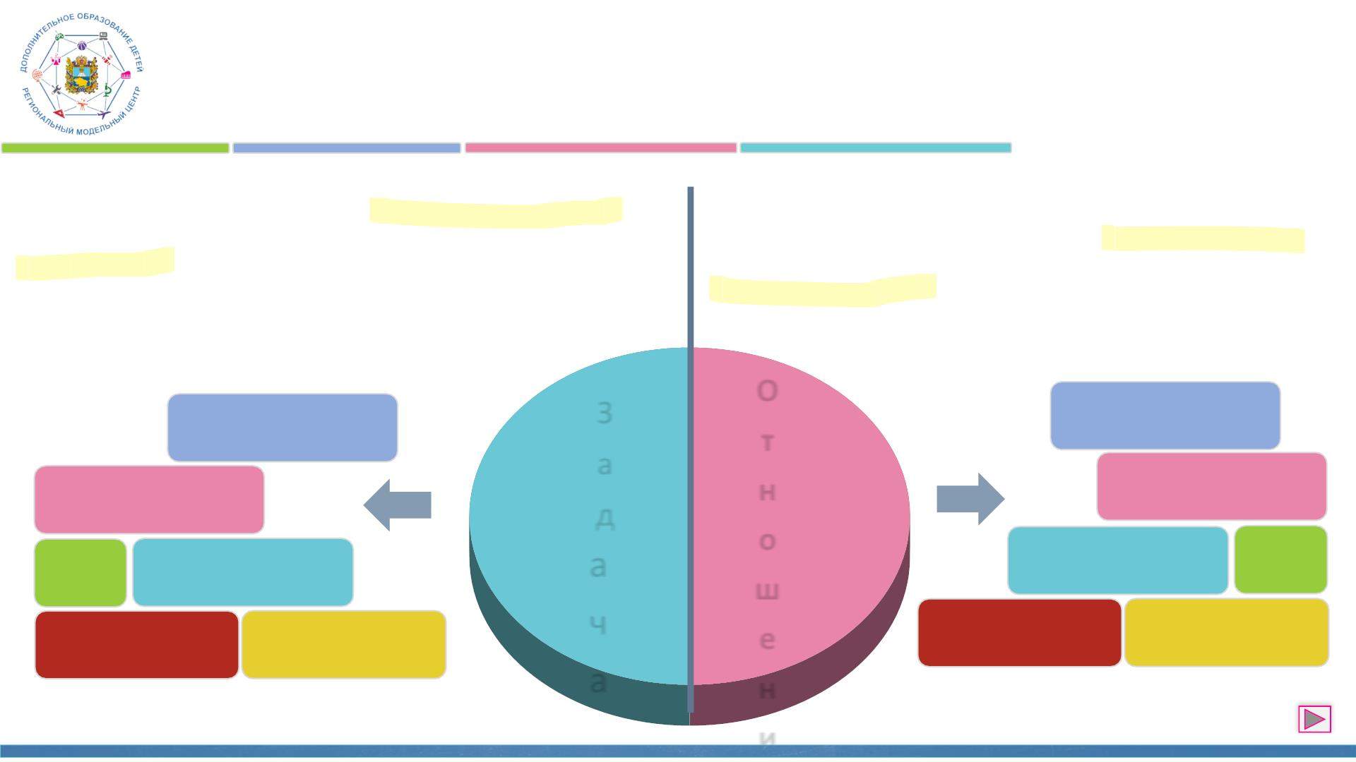
Четыре темперамента
у детей и взрослых (задача, отношения)
Ориентирован на выполнение
задачи?
или склонен к обучению в
коллективе, команде (творческим
отношениям)?
О
предпочитает
действовать
З
а
д
взаимодействует
т
н
о
ш
е
руководит
и корректирует
а
он в команде
ч
а
выполняет
задачи
общается
н
и

Slide 4
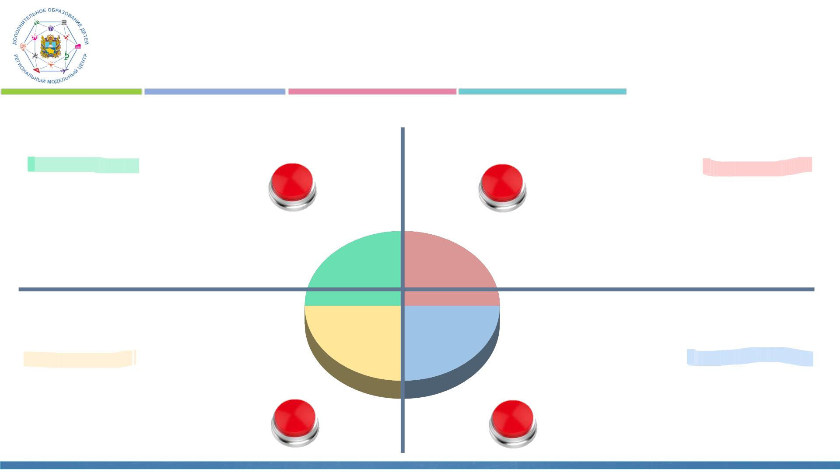
К какому типу Вы отнесете
своего ребенка / себя?
Общительный – Ориентированный
на задачу
Общительный – Ориентированный
на отношения со сверстниками
Доминирующий
Прямой
Требовательный
Решительный
Непреклонный
Предпочитает действовать
Вдохновляющий
Легко оказывает влияние
Впечатлительный
Предпочитает взаимодействовать
Ярко выражает себя
ЖМИ-
-СЮДА
ЖМИ-
-СЮДА
Проявляет интерес к сверстникам
Замкнутый – Ориентированный
на задачу
Замкнутый – Ориентированный
на отношения со сверстниками
Осмотрительный
Все просчитывает
Знающий
Поддерживающий
Стабильный
Последовательный
Чувствительный
Добросовестный
Склонен к размышлениям
Осторожный
ЖМИ-
-СЮДА
ЖМИ-
-СЮДА
Предпочитает статус-кво
Застенчивый

Slide 5
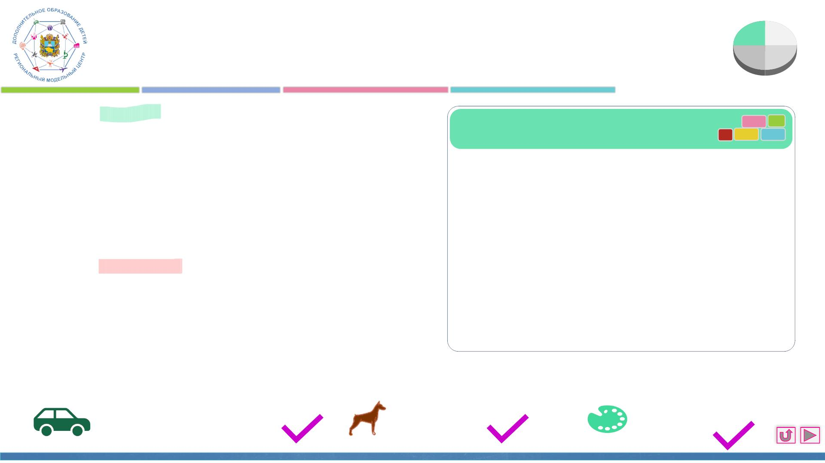
Общительный –
Ориентированный на задачу
Ребенок любит:
ü действовать
ü добиваться результата
ü вызов
Представители типа:
Могут критиковать других за плохо
выполненные задачи
ü конкурировать
ü большие проекты
ü спорить
Очень много работают
Иногда считают, что похвала и поощрение
«портят» людей
Ребенок не любит:
Стремятся стать лидерами
Не всегда умеют передавать права
и ответственность
Иногда намеренно ухудшают отношения
с детьми
- нерешительности
- разговоров, не подкрепленных действиями
- медленных действий
- когда ему говорят, что делать
Обычно дети отвечают на вопросы следующим образом. У тебя какая(ое, ой)?
– мощная, престижная
Машина
– доберман
Животное
– зелен
Цвет

Slide 6
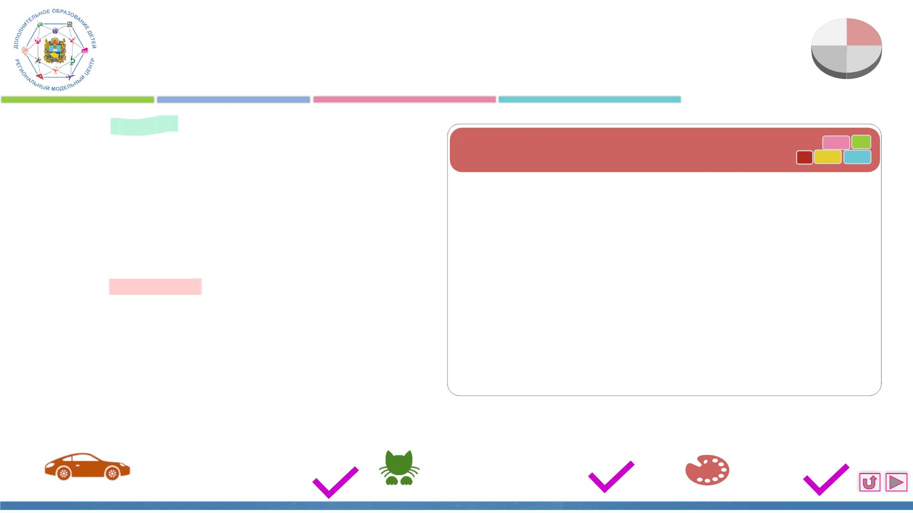
Общительный –
Ориентированный на отношения со сверстниками
Ребенок любит:
ü находиться среди сверстников
ü кратковременные проекты
ü активность
ü быть в центре событий
ü развлекать сверстников
ü престиж
Представители типа:
Любят делать приятное другим
Могут быть «самыми счастливыми в мире» или
«самыми несчастными на земле»
Имеют много друзей
Иногда считают, что «делать» и «говорить» – это
одно и тоже
Иногда не могут сосредоточиться или собраться с
мыслями
Ребенок не любит:
- когда их игнорируют
- когда над ним смеются
- делать одно и тоже
- выглядеть плохо
- ограничений
Играют, работая, и получают от этого удовольствие
О
ети отвечают на вопросы следующим образом. У тебя какая(ое,ой)?
– яркая, спортивная
– пушистый котенок
– красны
Машина
Животное
Цвет

Slide 7
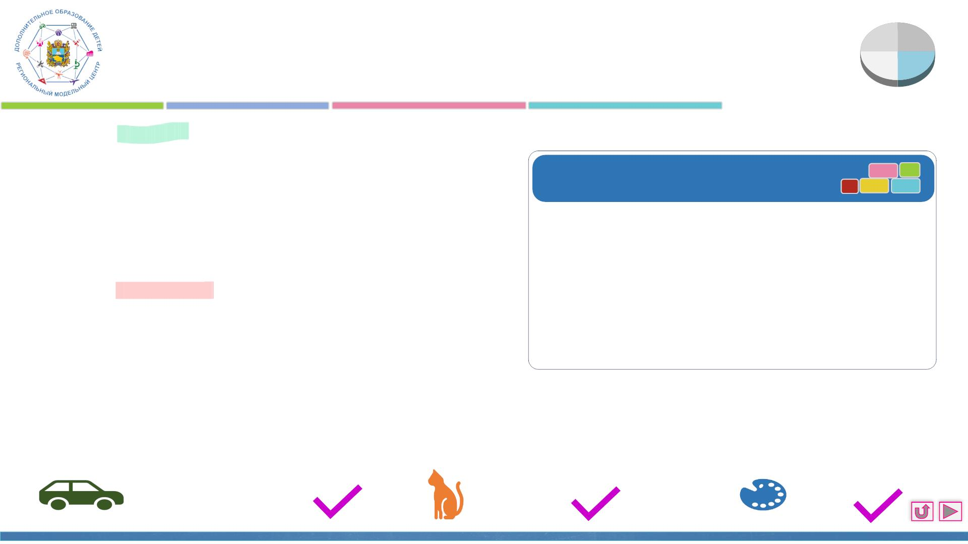
Замкнутый –
Ориентированный на отношения со сверстниками
Ребенок любит:
ü дружественное окружение
ü работать в команде
ü придавать стабильность ситуации
ü мир
ü доводить работу до конца
ü помогать другим
Представители типа:
Заботятся о чувствах других людей
Поддерживают других
Не любят спешить
Сентиментальны
Предпочитают проверенные методы
Ищут признания и похвалы
Ребенок не любит:
- бесчувственности
- горячих споров
- конфликтов
- непонимания
- сарказма
- когда на него давят
Обычно дети отвечают на вопросы следующим образом. У тебя какая(ое,ой)?
– семейная, надежная
– кошка
– сини
Машина
Животное
Цвет

Slide 8
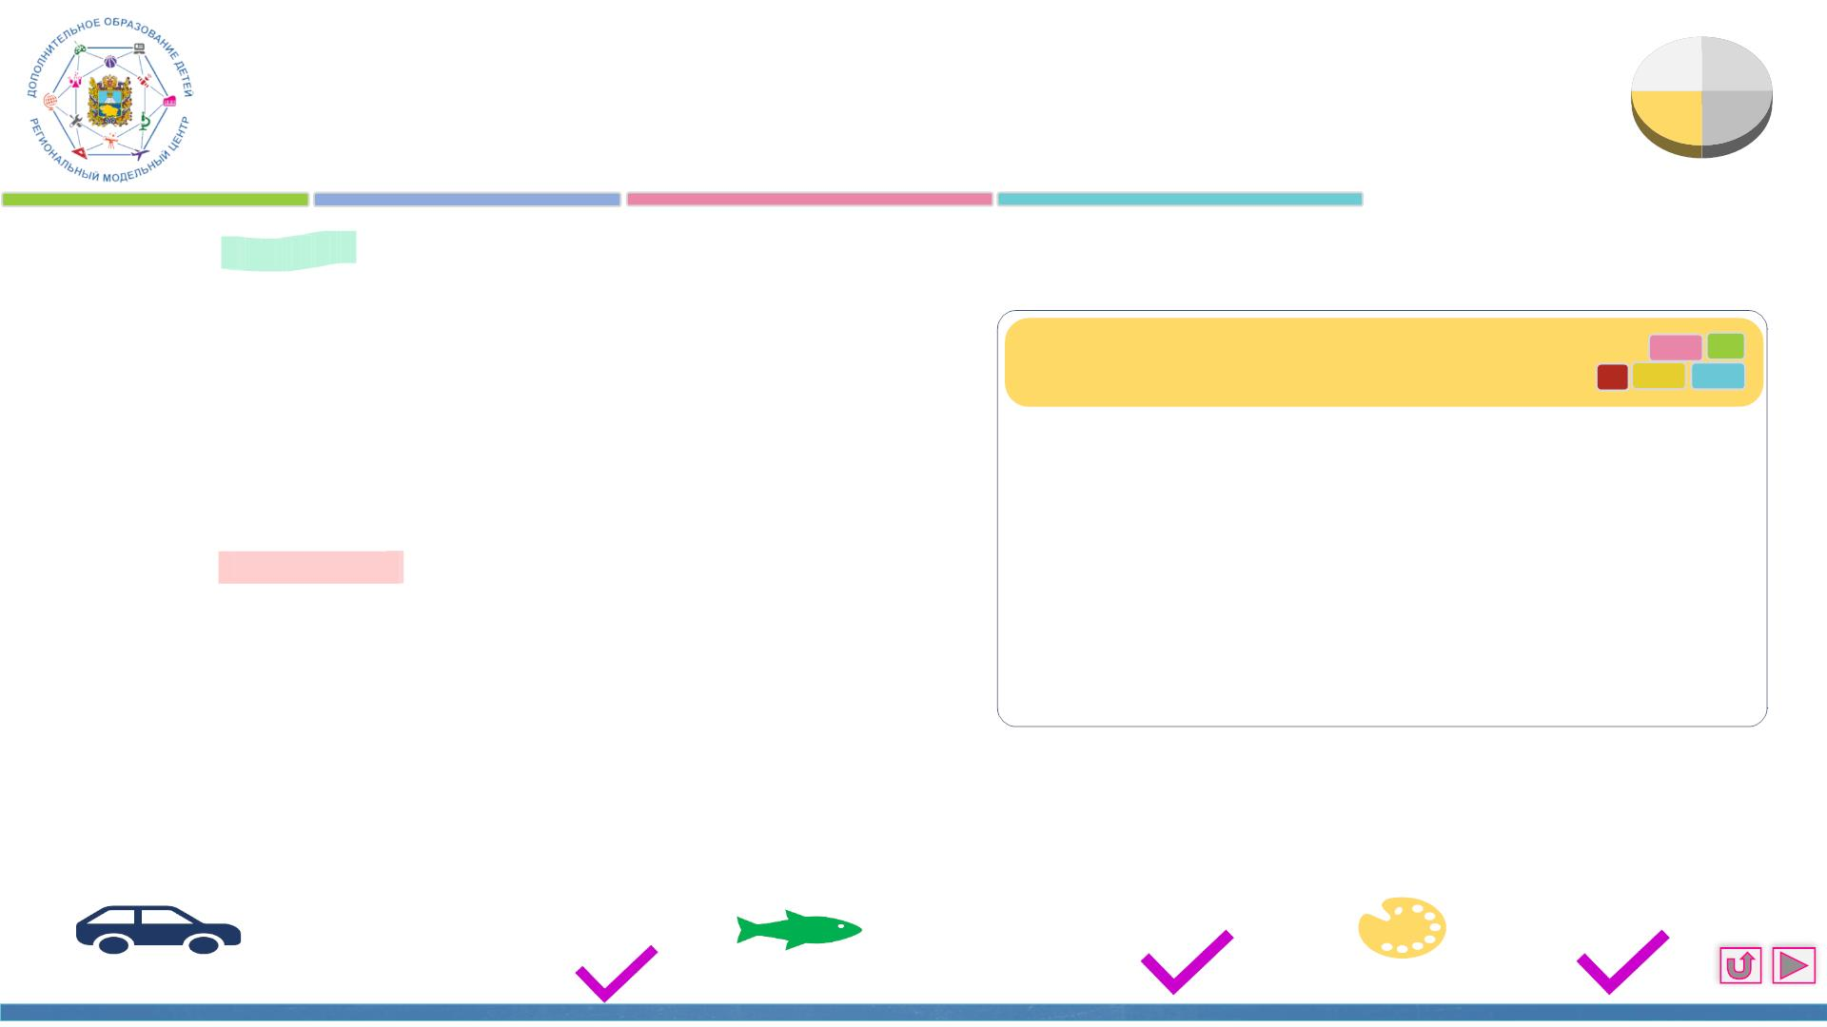
Замкнутый –
Ориентированный на задачу
Ребенок любит:
ü постоянство
ü творчество
ü детали
Представители типа:
ü совершенство
ü хорошую работу
ü делать все правильно
Создают концепции
Задают много вопросов
Иногда кажутся бесчувственными
Стремятся понять
Стремятся превзойти ожидания
Видят ловушки и потенциальные проблемы
Ребенок не любит:
- когда его критикуют
- ошибок
- отвлекаться по мелочам
- посредственности
- нелогичных перемен
Обычно дети отвечают на вопросы следующим образом. У тебя какая(ое,ой)?
- качественная, экономичная
– тропическая ры
– желты
Машина
Животное
Цвет

Slide 9
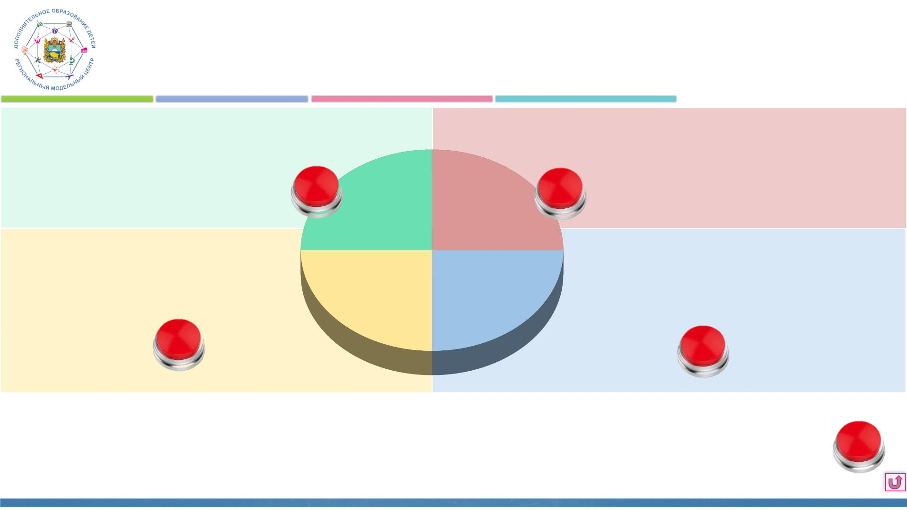
Уверен? Выбор за вами направленности и
программы!
Общительный –
Ориентированный на задачу
Общительный –
Ориентированный на отношения
со сверстниками
ЖМИ-
-СЮДА
ЖМИ-
-СЮДА
Замкнутый –
Ориентированный на задачу
Замкнутый –
Ориентированный
на отношения со сверстниками
ЖМИ-
-СЮДА
ЖМИ-
-СЮДА
«Кажется, я обладаю всеми
этими качествами»?!
… тогда Вам сюда!

Slide 10
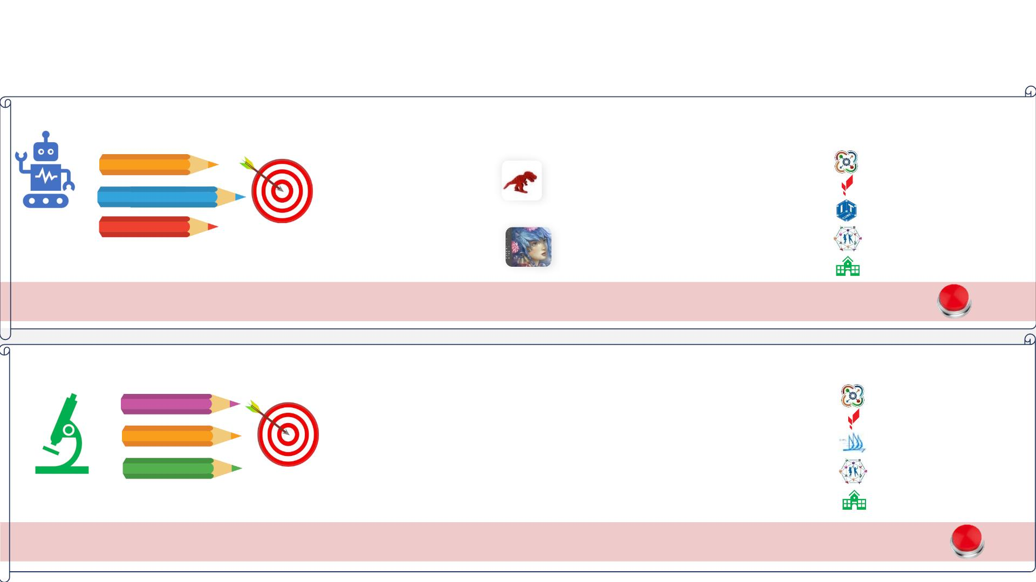
Итак, выбор сделан…
Рекомендации робота-советника следующие:
для выбранного типа рекомендуются программы дополнительного образования детей технической и (или) естественнонаучной направленности
Ребенок узнает,
например про:
Цель:
Что получит в итоге:
Где обучаться?
Моделирование
развитие интереса детей
к:
ü инженерно-техническим
и информационным
технологиям;
ет разработать и изготовить:
«Кванториум»
«Точка роста»
игрушку, сувенир, модель самолета или машины,
детали и узлы для моделей, изготавливаемых в
рамках других технических объединений и т.п.
Программирование
Робототехника
ся пользоваться программами:
«IT-куб»
ТЕХНИЧЕСКАЯ
ü конструкторской
деятельности
Учреждения дополнительного
образования детей
идеомонтажа и обработки видео, аудио,
омпьютерной графики
Иные организации
Где записаться на программытехнической направленности?
ЖМИ-
-СЮДА
Ребенок узнает о:
Цель:
Что получит в итоге:
Где обучаться?
«Кванториум»
«Точка роста»
Центр «Поиск»
развитие:
§ научится:
Медицине
ü познавательной активности;
ü самостоятельности;
ü любознательности,
формирование интереса к
научно-исследовательской
деятельности обучающихся
ü проводить наблюдения;
ü ставить эксперименты;
ü работать с химическим оборудованием.
Химии
Экологии
§ объяснять причины возникновения
Учреждения дополнительного
образования детей
экологических проблем
ЕСТЕСТВЕННОНАУЧНАЯ
§ оказывать первую доврачебную
Иные организации
помощь
Где записаться на программыестественнонаучной направленности?
ЖМИ-
-СЮДА

Slide 11
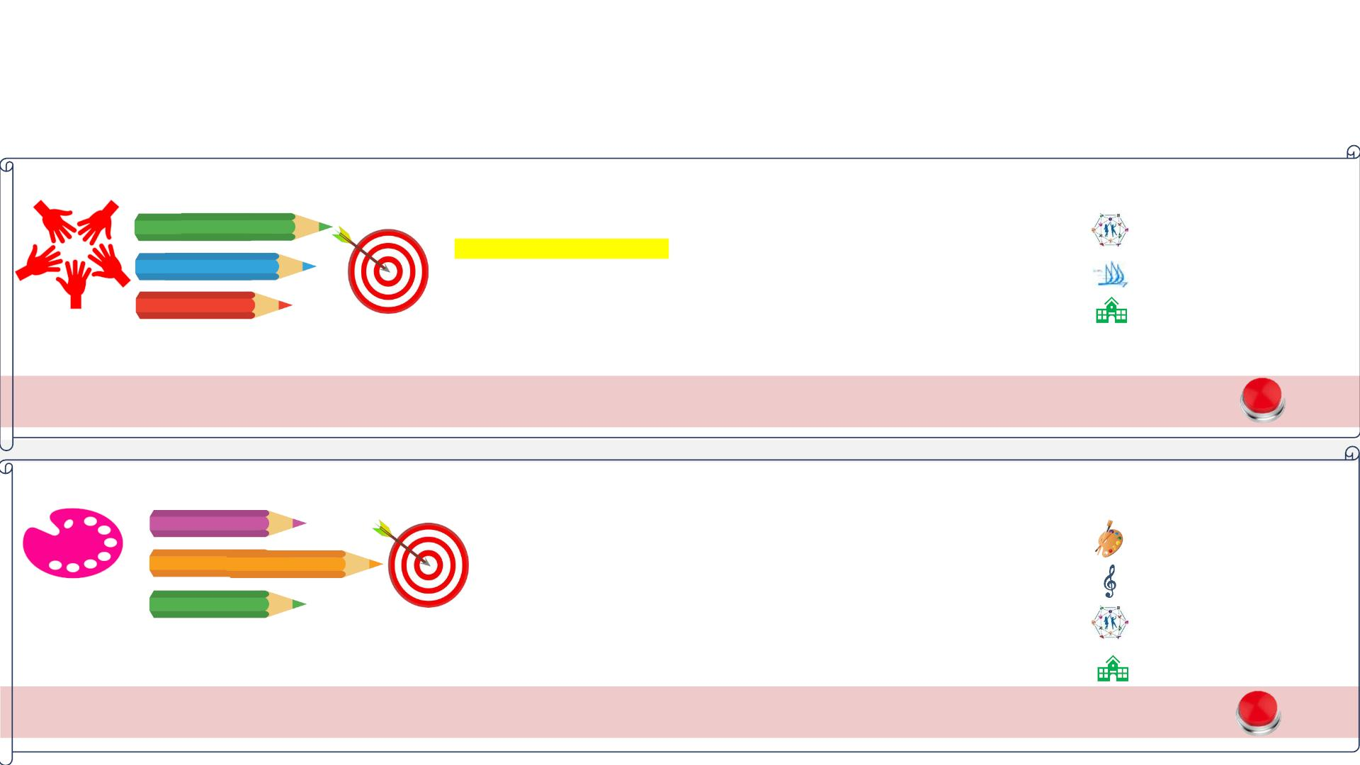
Итак, выбор сделан…
Рекомендации робота-советника следующие:
Для выбранного типа рекомендуются программы дополнительного образования детей социально-гуманитарной и (или) художественной направленности
Ребенок узнает о:
Цель:
Что получит в итоге:
Где обучаться?
Волонтерской работе
§ вступать в диалог;
§ обосновывать свою точку зрения
с окружающими;
§ адекватно адаптироваться в
изменяющемся мире
Учреждения дополнительного
образования детей
формирование готовности
к самореализации в
социуме
Профориентации
РДШ
Центр «Поиск»
Иные организации
СОЦИАЛЬНО-
ГУМАНИТАРНАЯ
Где записаться на программысоциально-гуманитарной направленности?
ЖМИ-
-СЮДА
Ребенок узнает о:
Цель:
Что получит в итоге:
Где обучаться?
Хореографии
§ самореализоваться в
творчестве;
§ появится эстетический вкус;
§ получит ценностное отношение
к искусству;
Детские художественные
школы
развитие общей и
эстетической культуры
обучающихся
Театральной деятельности
Фотостудии
Музыкальные школы
ХУДОЖЕСТВЕННАЯ
§ приобретет творческое
воображение
Учреждения дополнительного
образования детей
Иные организации
Где записаться на программыхудожественной направленности?
ЖМИ-
-СЮДА

Slide 12
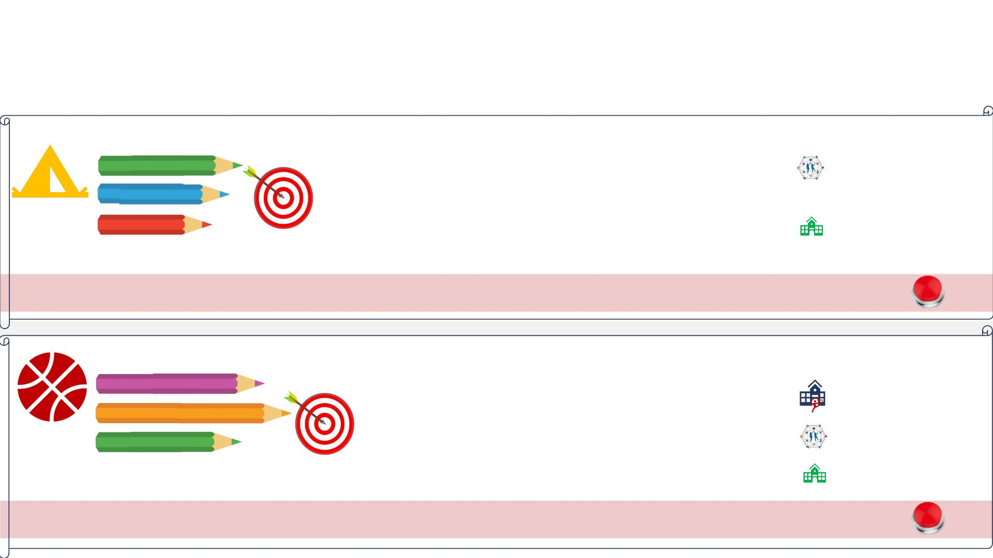
Итак, выбор сделан…
Рекомендации робота-советника следующие:
Для выбранного типа рекомендуются программы дополнительного образования детей туристско-краеведческой и (или)физкультурно-спортивной
направленности
Ребенок узнает о:
Цель:
Что получит в итоге:
Где обучаться?
создание условий,
§ навыки туристского быта,
ориентирования на местности и
карте основы техники пешеходного
туризма;
§ сформированное ответственное
отношение к сохранению традиций
и истории своего края и России
Спортивном туризме
способствующих развитию у
обучающихся познавательного
и исследовательского интереса
к краеведению, приобщения к
культурному наследию и
истории в крае
Учреждения дополнительного
образования детей
Туризме и экологии
Краеведении
ТУРИСТСКО-
КРАЕВЕДЧЕСКАЯ
Иные организации
Где записаться на программытуристско-краеведческой направленности?
ЖМИ-
-СЮДА
Ребенок узнает о:
Спортивном скалолазании
Подвижных спортивных играх
Что получит в итоге:
Где обучаться?
Цель:
формирование здорового
образа жизни на основе
физического воспитания
личности, получения
начальных знаний о
физической культуре и спорте
§ научится выполнять
физические упражнения,
направленные на развитие
физических качеств;
Учреждения спорта
Фигурном катании
§ приобретет навыки
публичных выступлений,
волевые качества
Учреждения дополнительного
образования детей
ФИЗКУЛЬТУРНО-
СПОРТИВНАЯ
Иные организации
Где записаться на программыфизкультурно-спортивной направленности?
ЖМИ-
-СЮДА

